Slide 1
第五章 XML
5.6 XSLT

Slide 2
XSLT的概念
XSLT的英文标准名称为eXtensible Stylesheet Language Transformation。
根据W3C的规范说明书(http://www.w3.org/TR/xslt)，最早设计XSLT的用意是帮助XML文档(document)转换为其它文档。但是随着发展，XSLT已不仅仅用于将XML转换为HTML或其它文本格式，更全面的定义应该是：
XSLT是一种用来转换XML文档结构的语言。

Slide 3
为什么要用XSLT
XML从根本上解决了应用系统间的信息交换，因为XML满足了两个基本的需求：
  将数据和表达形式分离
  在不同的应用之间传输数据
XSLT就是用来实现这种转换功能的语言。将XML转换为HTML，是目前XSLT最主要的功能。

Slide 4
XSLT的历史
1995年由James Clark提议；
1997年8月正式提案为XSL；
1998年5月由Norman Walsh完成需求概要；
1998年8月18日XSL草案发布；
1999年11月16日正式发布XSL 1.0推荐版本。
目前，XSLT仍然在快速的发展中，XSLT1.1的草案已经可以在W3C网站(http://www.w3.org/TR/xslt11)上看到

Slide 5
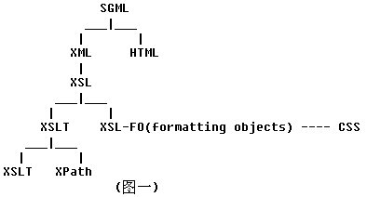
XSL系列的"家族"关系

Slide 6
XSL系列的"家族"关系
如果将XML文档看作一个数据库，XPath就是SQL查询语言；如果将XML文档看成DOS目录结构，XPath就是cd、dir等目录操作命令的集合。

Slide 7
XSLT和CSS的比较
CSS同样可以格式化XML文档，那么有了CSS为什么还需要XSLT呢？
  CSS不能重新排序文档中的元素；
  CSS不能判断和控制哪个元素被显示，哪个不被显示；
  CSS不能统计计算元素中的数据；
CSS只适合用于输出比较固定的最终文档。CSS的优点是简洁，消耗系统资源少；而XSLT功能强大，但要重新索引XML结构树，消耗内存较多。
常常将它们结合起来使用，比如在服务器端用XSLT处理文档，在客户端用CSS来控制显示。可以减少响应时间。

Slide 8
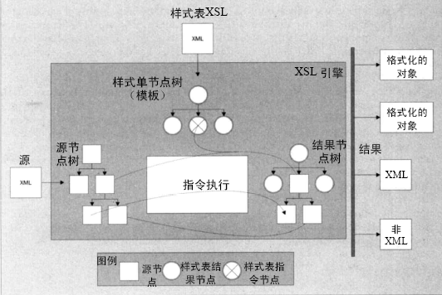
XSLT处理器工作原理

Slide 9
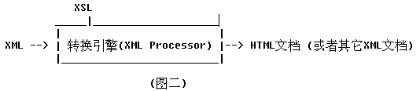
XSLT如何转换XML
将XML原文档输入，用XSL作为模板，通过转换引擎，最终输出需要的HTML文档。

Slide 10
一个实例："Hello, world!"
XML文档hello.xml
  <?xml version="1.0" encoding="iso-8859-1"?>
  <greeting>Hello, world!</greeting>

Slide 11
一个实例："Hello, world!"
XSLT文档hello.xsl
  <?xml version="1.0" encoding="iso-8859-1"?>
  <xsl:stylesheet version="1.0" xmlns:xsl="http://www.w3.org/1999/XSL/Transform">
  <xsl:template match="/">
  <html>
  <head>
  <title>First XSLT example</title>
  </head>
  <body>
  <p><xsl:value-of select="greeting"/></p>
  </body>
  </html>
  </xsl:template>
  </xsl:stylesheet>

Slide 12
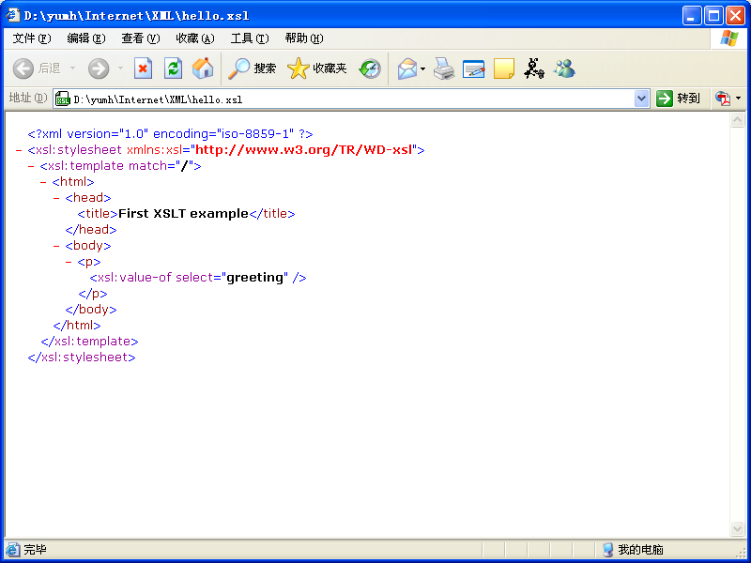
一个实例："Hello, world!"
IE5.0以上版本浏览器打开这个hello.xsl文件，看到XSL的结构树

Slide 13
一个实例："Hello, world!"
XML中调用这个XSL文件。修改hello.xml的代码为：
  <?xml version="1.0" encoding="iso-8859-1"?>
  <?xml-stylesheet type="text/xsl" href="hello.xsl"?>
  <greeting>Hello, world!</greeting>

Slide 14
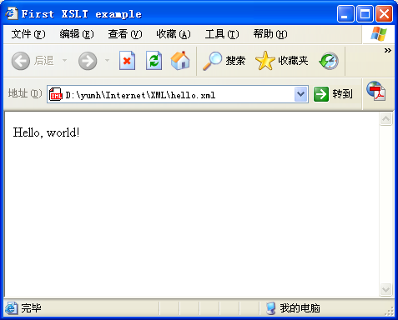
一个实例："Hello, world!"
用IE5.5以上打开hello.xml文件，就可以看到结果。

Slide 15
XSLT的用途
XSLT的主要用途就是数据转换应用。
由于以XML为基础的电子商务广泛普及，XSLT作为数据转换的角色也越来越重要。例如直接将电视新闻的数据格式转换成报纸新闻需要的数据格式；将股票数据直接转换成图片显示在网页上；对EDI(电子数据交换)数据进行统计，排序等等。
XSLT是处理类似工作的理想工具。

Slide 16
XSLT的元素语法
xsl:template和xsl:apply-templates
  模板(template)是XSLT中最重要的概念之一。XSLT文件就是由一个一个的模板组成，任何一个XSLT文件至少包含一个模板
  模板(template)由两部分组成：匹配模式(match pattern)和执行。对应的语法为xsl:template和xsl:apply-templates。

Slide 17
XSLT的元素语法
xsl:template的语法是：
  <xsl:template
  match = pattern
  name = qname
  priority = number
  mode = qname>
  <!-- 执行内容 -->
  </xsl:template>
xsl:template的作用是定义一个新模板。

Slide 18
XSLT的元素语法
xsl:template示例
  假设我们要处理一个包含章节和段落文档。我们用para元素定义段落，用chapter元素定义章节。我们来看看match属性可能的值。下面的语句写法说明模板匹配所有的para元素
  <xsl:template match="para">
  </xsl:template>
  下面的语句写法说明模板匹配所有的para元素和所有的chapter元素：
  <xsl:template match="(chapter|para)">
  </xsl:template>
  下面的语句写法说明模板匹配所有的父节点为chapter元素的para元素：
  <xsl:template match="chapter//para">
  </xsl:template>
  下面的语句写法说明模板匹配根节点:
  <xsl:template match="/">
  </xsl:template>

Slide 19
XSLT的元素语法
apply-templates语法
  <xsl:apply-templates
  select = node set-expression
  mode = qname>
  </xsl:apply-templates>
xsl:apply-templates用来执行那一个节点被模板具体处理。xsl:apply-templates总是包含在xsl:template元素中。

Slide 20
XSLT的元素语法
apply-templates示例
  <xsl:template match="/">
  <xsl:apply-templates select="para"/>
  </xsl:template>
  这段代码说明模板匹配整个文档(根节点)，具体执行时处理根节点下所有para元素。
  <xsl:template match="para">
  <p><xsl:apply-templates/></p>
  </xsl:template>
  而这一段代码则表示模板匹配para节点，所有para下的子元素都将被处理。

Slide 21
XSLT的元素语法
xsl:value-of & xsl:copy-of
  XSL:value-of用来将源文档中元素的文本值写到输出文档中。例如：
  有一个个人资料的XML文档：
  <?xml version="1.0" encoding="iso-8859-1"?>
  <PERSON>
  <name>ajie</name>
  <age>28</age>
  </PERSON>
  如果想在输出文档中显示上面这个XML源文档中的name元素的值，可以这样写XSLT代码：
  <xsl:template match="PERSON">
  <xsl:value-of select="name"/>
  </xsl:template>

Slide 22
XSLT的元素语法
xsl:for-each
  xsl:for-each语法允许你循环处理被选择的节点。例如：有一个含多个个人资料的XML文档：
  <?xml version="1.0" encoding="iso-8859-1"?>
  <PEOPLE>
  <PERSON>
  <name>ajie</name>
  <age>28</age>
  </PERSON>
  <PERSON>
  <name>tom</name>
  <age>24</age>
  </PERSON>
  <PERSON>
  <name>miake</name>
  <age>30</age>
  </PERSON>
  </PEOPLE>
需要显示所有人的姓名，则可以将XSLT代码写成：
<xsl:template match="PEOPLE">
<xsl:for-each select="child::PERSON">
<xsl:value-of select="name"/>
</xsl:for-each>
</xsl:template>

Slide 23
XSLT的元素语法
xsl:if
  xsl:if类似普通程序语言的if条件语句，允许设定节点满足某个条件时，被模板处理。xsl:if的语法格式为：
  <xsl:if test=布尔表达式>
  template body
  </xsl:if>
  例如：
  <xsl:template match="PEOPLE">
  <xsl:if test="name">
  <p><xsl:value-of select="name"/></p>
  </xsl:if>
  </xsl:template>

Slide 24
XSLT的元素语法
xsl:choose, xsl:when 和 xsl:otherwise
  xsl:if语法没有else的属性。如果要进行多项选择，那么就要使用xsl:choose / xsl:when / xsl:otherwise系列流程控制语法了。例如：
  <xsl:template match="PEOPLE">
  <xsl:choose>
  <xsl:when test="name = 'ajie'">
  <B><xsl:value-of select="name"/></B>
  </xsl:when>
  <xsl:when test="name">
  <I><xsl:value-of select="name"/></I>
  </xsl:when>
  <xsl:otherwise>
  No name available
  </xsl:otherwise>
  <xsl:choose>
  </xsl:template>

Slide 25
XSLT的元素语法
xsl:sort
  在XSLT中可以对XML源文档的元素进行重新排序，排序的语法就是xsl:sort。举例：下面的代码就是将文档元素按name排序。
  <xsl:template match="PEOPLE">
  <xsl:apply-templates select="PERSON">
  <xsl:sort select="name"/>
  </xsl:apply-templates>
  </xsl:template>

Slide 26
XPath的语法
当前位置
  使用XSLT处理XML源文档时，用Context来表示当前正在被模板处理的节点位置。比如xsl:template match=“/”语句中表示Context在文档的根(root)节点。Context类似于C语言里的指针，表示程序当前运行的位置。
  Location Paths是用于设定想要寻找的Context节点位置。
  <xsl:for-each select="child::PEOPLE/descendant::PERSON">
  <xsl:for-each select="PEOPLE//PERSON">

Slide 27
XPath的语法
寻址操作
  Axis和Predicate是XPath语法中对Location Paths进行定位操作的语法
  Axis语法表
表达式 | 简写 | 说明
self | . | 选择当前节点
parent | .. | 选择当前节点的父节点
attribute | @ | 选择一个元素的所有属性
child |  | 选择当前节点的所有子元素
ancestor |  | 选择当前节点的所有父元素

Slide 28
XPath的语法
寻址操作
  Axis选择当前节点周围所有的节点，而Predicate则用来定位当前节点内部的元素。表示方法为方括号[]中加表达式：[ Expression ]。例如:
  PERSON[position()=2]
  PERSON[starts-with(name, "B")]

Slide 29
XPath的语法
运算符
运算符 | 说明
and, or | 普通意义的and, or
= | 等于
!= | 不等于
>, >= | 大于，大于等于
<，<= | 小于，小于等于
+，-，*，div | 加减乘除
mod | 取模
| | 两个节点一起计算

Slide 30
XPath的语法
功能函数
  count()
  作用：统计计数，返回符合条件的节点的个数。
  举例：<p><xsl:value-of select="count(PERSON[name=tom])"/></p>
  number()
  作用：将属性的值中的文本转换为数值。
  举例：<p>The number is: <xsl:value-of select="number(book/price)"/></p>

Slide 31
XPath的语法
功能函数
  substring()
  语法：substring(value, start, length)
  作用：截取字符串。
  举例：<p><xsl:value-of select="substring(name, 1, 3)"/></p>
  sum()
  作用：求和。
  举例：<p>Total Price = <xsl:value-of select="sum(//price)"/></p>>

Slide 32
XSLT的资源
http://www.w3.org/Style/XSL/
XSLT1.0 http://www.w3.org/TR/xslt.html
XSLT1.1 http://www.w3.org/TR/xslt11/
XPath1.0 http://www.w3.org/TR/xpath.html

